Slide 1
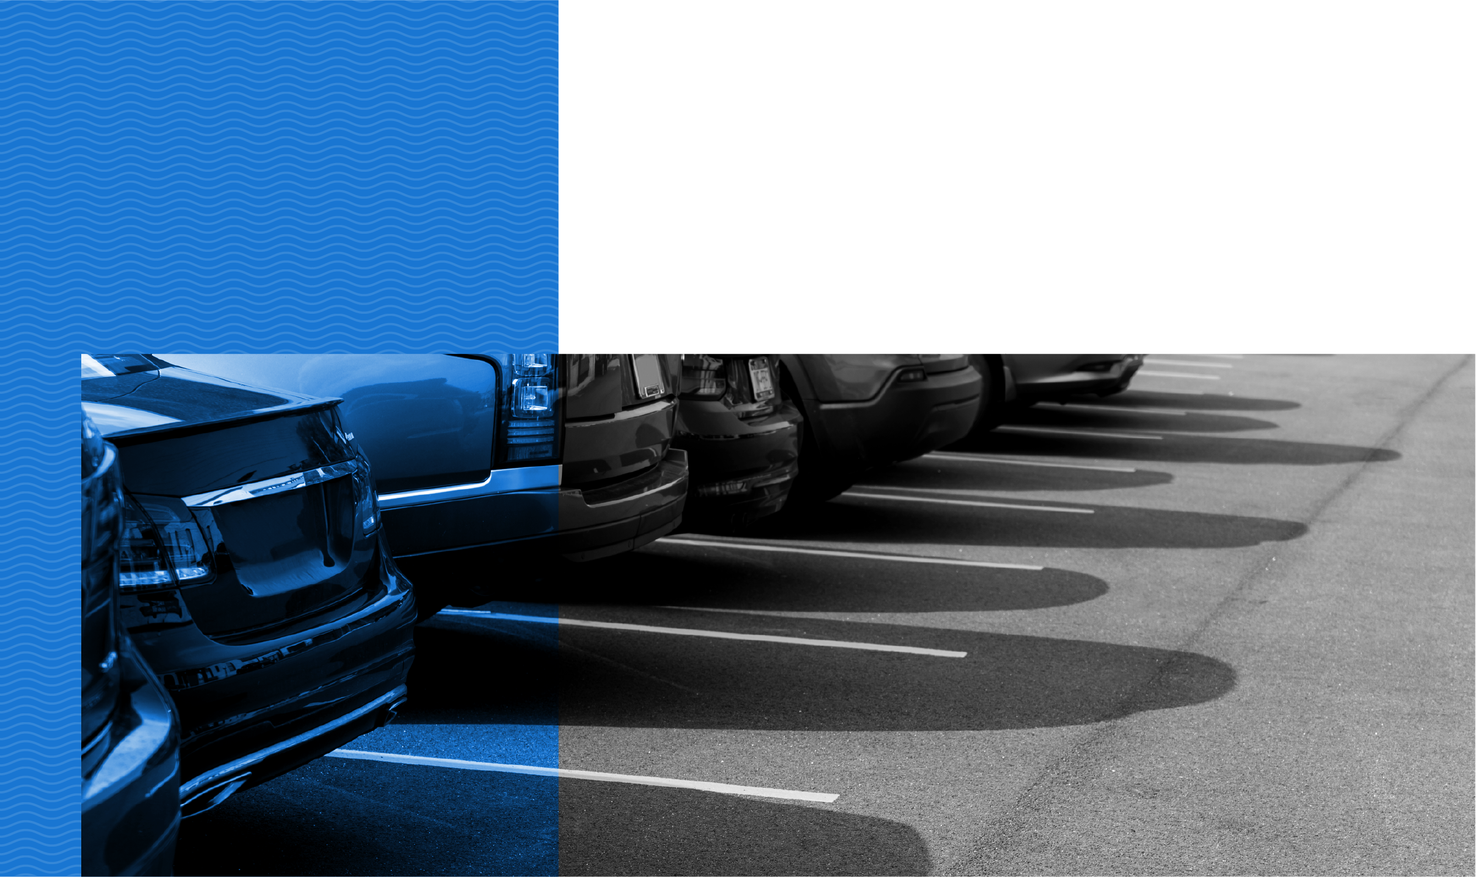


ИНОВАТИВЕН ПАРКИНГ МЕНИДЖМЪНТ
ЕЛЕКТРОМОБИЛНОСТ

Slide 2


ПРОБЛЕМЪТ
РЕШЕНИЕТО
Умна платформа за дигитален паркинг, която:
Растящ брой автомобили на глава на населението
Твърде много време за намиране на паркомясто
Увеличаващ се въглероден отпечатък на града
предоставя информация
в реално време
включва мобилен тикетинг
и мобилно приложение
е базирана на потребителски профили

Slide 3
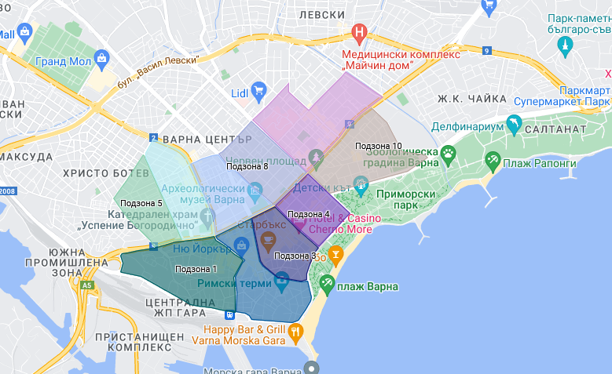
СИНЯ ЗОНА - ВАРНА

Slide 4

ЗАЩО ИЗБРАХМЕ УСЛУГА, БАЗИРАНА НА ПОТРЕБИТЕЛСКИ ПРОФИЛИ?
По-добра услуга
По-добри данни
История на потребителя - “Къде е автомобилът ми?”, “Паркинг история”
Възможност за създаване на тарифи
Градът може да има връзка с шофьора на всяка кола чрез SMS и мобилни известия за вдигната кола
Неперсонализирани данни за потребителското поведение съдействат за по-добро планиране
Индивидуални предложения за паркиране съдействат за организирането на потоците трафик в града
По-добро бъдеще
Съдействие за други нужди на града, свързани с мобилност - транспорт, споделени велосипеди, електрически коли
Съдействие за други нужди на града, свързани с плащания - туристически забележителности, градкси услуги

Slide 5



ПОЛЗИ ОТ ОБЛАЧНАТА ТЕХНОЛОГИЯ И SaaS /СОФТУЕР КАТО УСЛУГА/
Системен администратор
Център за данни
Няма нужда от IT специалисти
Без капитал за IT оборудване
Без риск от остаряващо оборудване
Гъвкавост и отговаряне на нуждите
Сигурност с най-високо качество
Сигурна административна система и система за пътувания при поискване
Сигурност
SaaS
Резервна система
Възстановяване при повреда
Хардуер
Изразходен капитал

Slide 6
АРХИТЕКТУРА НА СИСТЕМАТА
Регистрационен номер на автомобила
Телефонен номер на потребителя
Помощ
Система за управление на съгласие с GDRP
Регистриран потребител (на мобилно приложение / електронен портфейл)
Абонаменти
Система, базирана на Облачна технология
Финансов анализ
Профил на потребителя
Пътна помощ
Системи за поддръжка на клиенти, резервна система, пътувания при поискване, сигурност
Плащане на паркинг с SMS
Счетоводство
Виртуален паркинг автомат
Управление
Обществен виртуален паркинг автомат

Slide 7







Потребителски
портал
Обществен виртуален паркинг автомат
Мобилно
приложение
SMS
плащане
КАКВО ВКЛЮЧВА “УМНИЯТ ПАРКИНГ”?
Виртуален паркинг
автомат
Административен панел

Slide 8

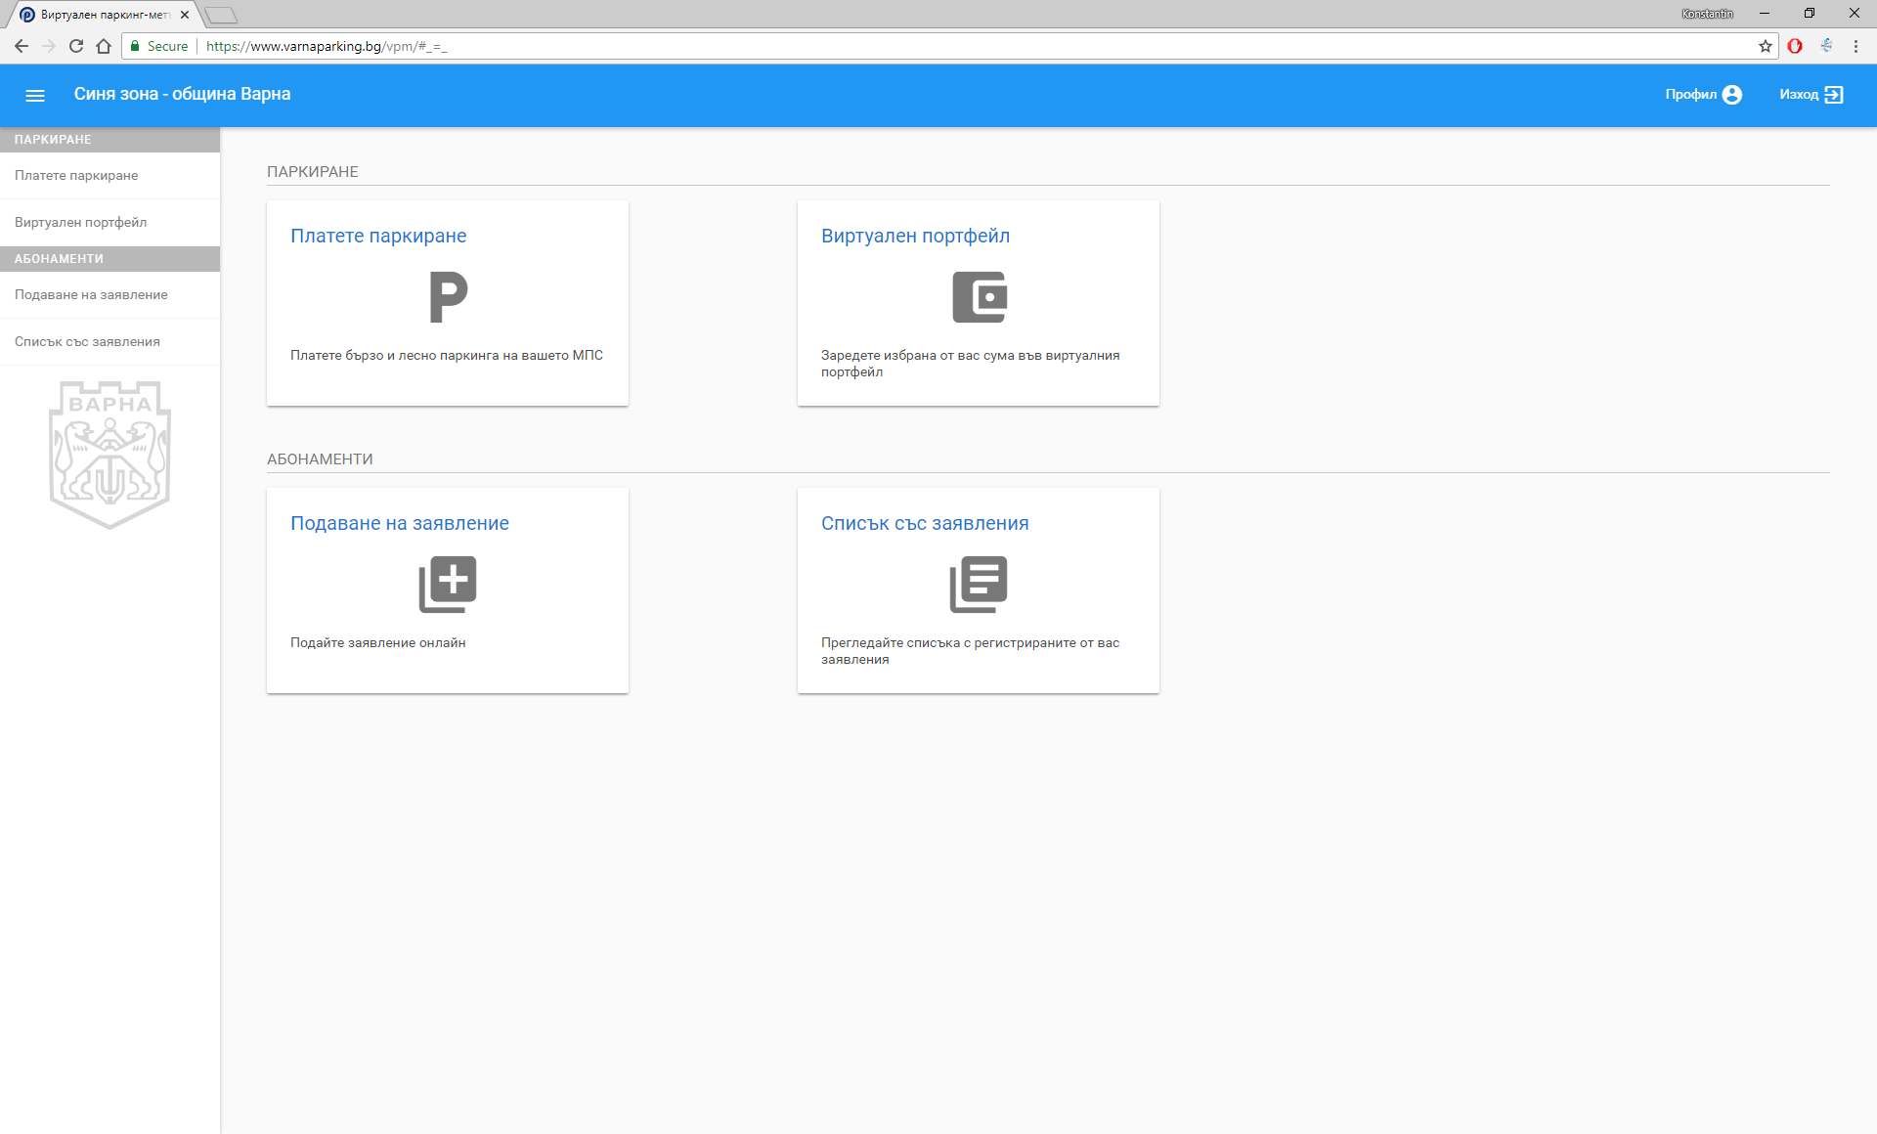

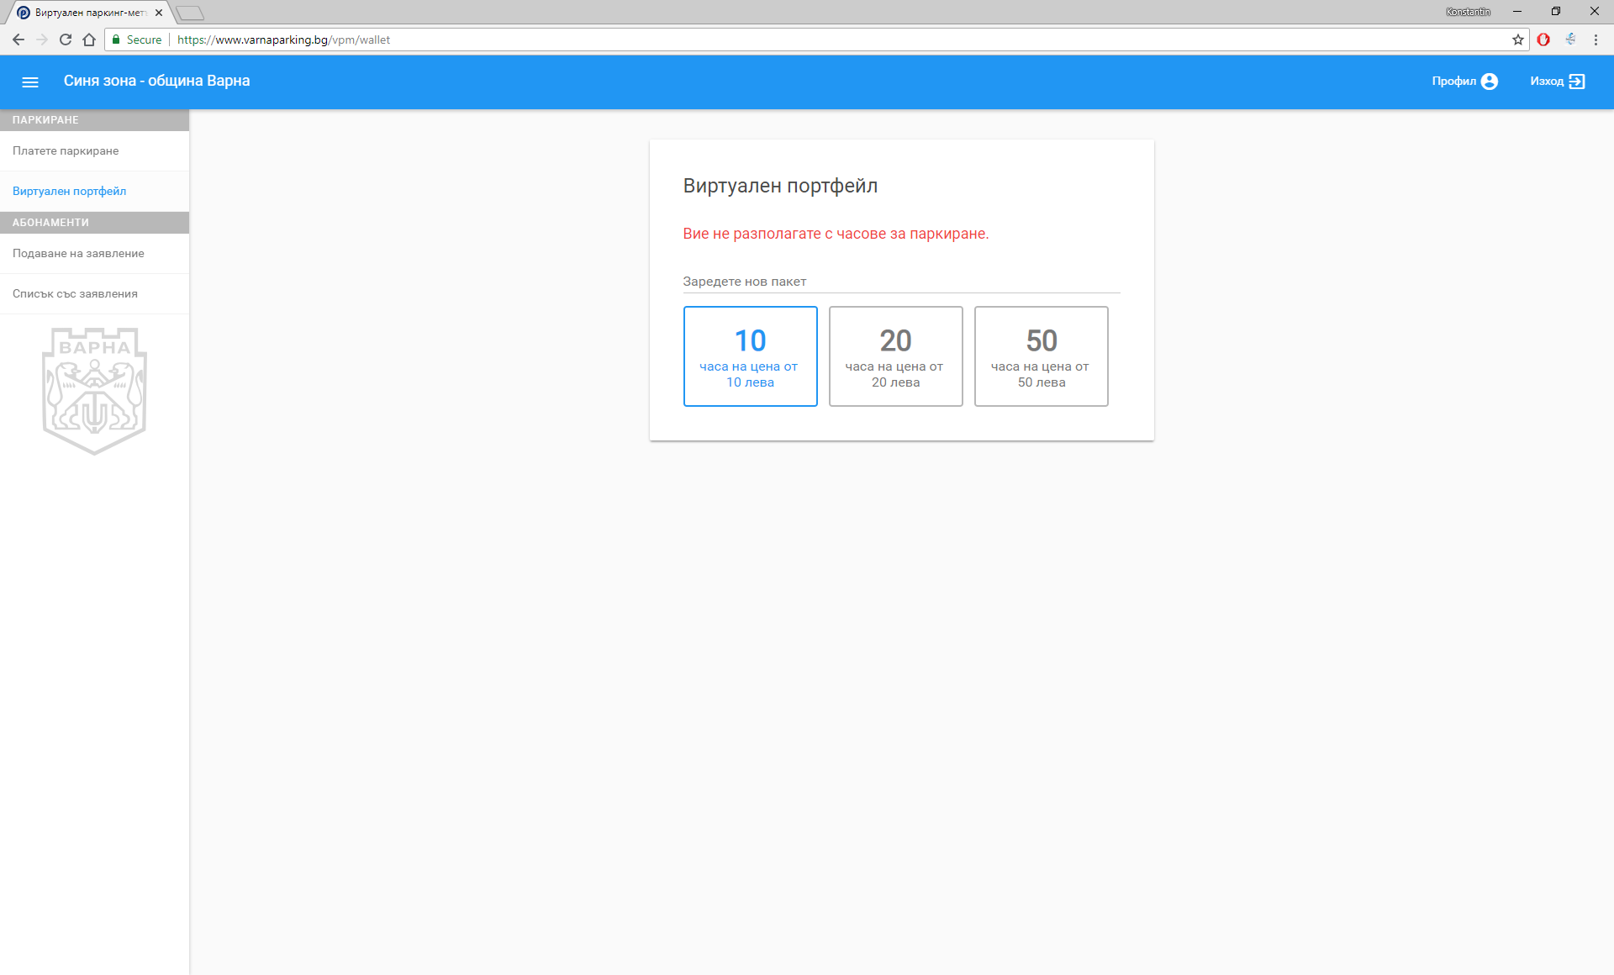
Потребителски портал за самообслужване
Регистрация на потребители
Информация за профила
Управление на абонаментите
Управление на електронни документи
Плащания
100% електронно обслужване на потребителите

Slide 9

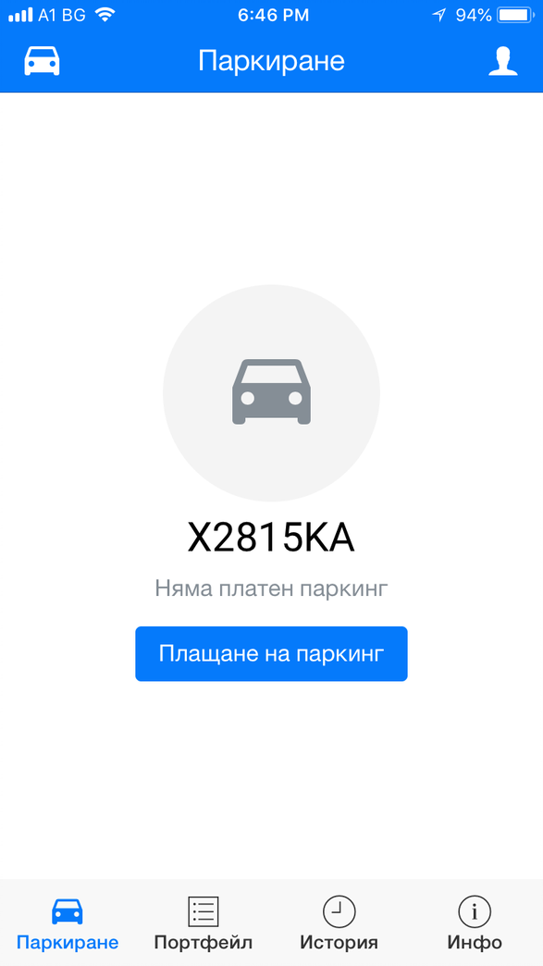
Мобилно приложение
Регистрация на потребители
Управление на профила
Електронен портфейл
Плащания за паркинг
“Къде е автомобилът ми?”
Напомняния и комуникация с потребителя

Slide 10
Виртуален паркинг автомат
Електронен портфейл, който може да се зарежда с кредитна карта или на гише (външен изпълнител)
Управляван от сертифицирана институция
Подобрено потребителско преживяване
Над 30% по-ниски цени на трансакция в сравнение с SMS паркинг услуги
Подкрепя употребата на ВПА – заплащане за 30 минути, възможно въвеждане на реално време (заплащане при приключване на услугата)

Slide 11


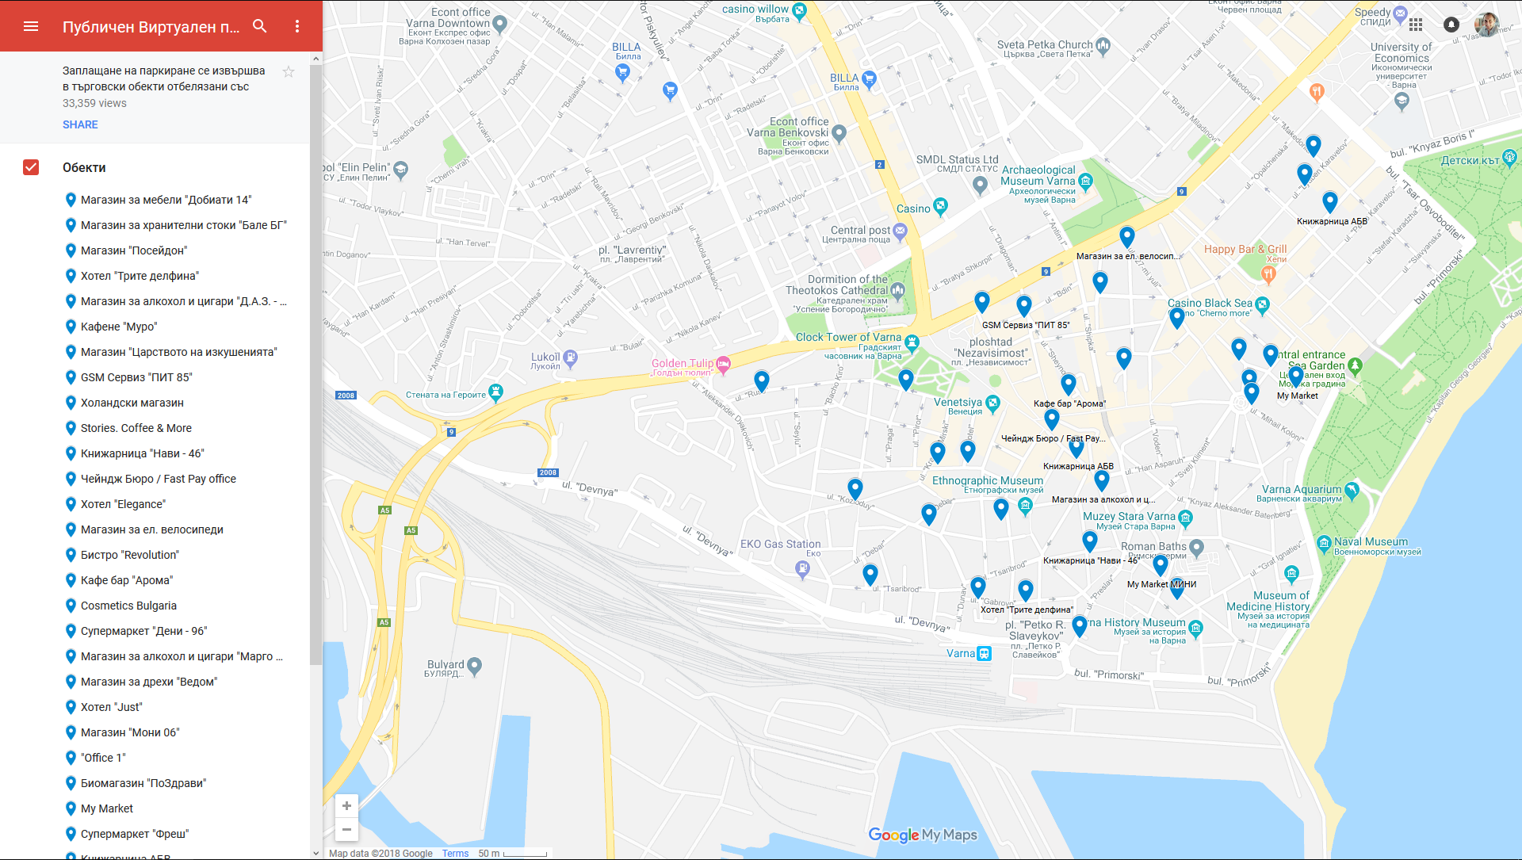
Обществен виртуален паркинг автомат
Покрива изискването да се осигури услуга за потребителите, ползващи пари в брой
Базиран на препродаване на услугата - договори с комисионна
Препродаващите услугата използват мобилно приложение, за да регистрират плащанията
Препродаващите услугата заплащат предварително - 100% събираемост
Без принтиране на билети за паркинг
Операциите с кеш генерират записи в системата, базирана на потребителски акаунти

Slide 12
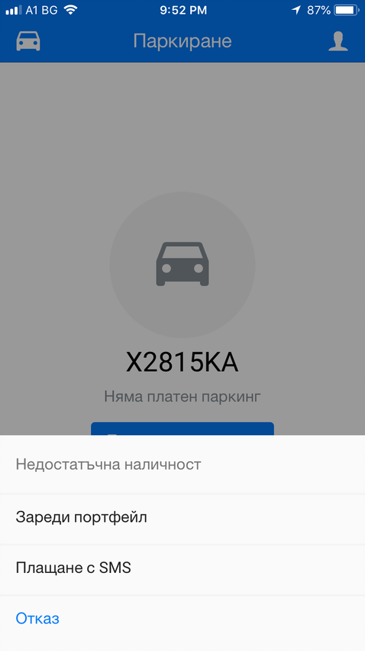
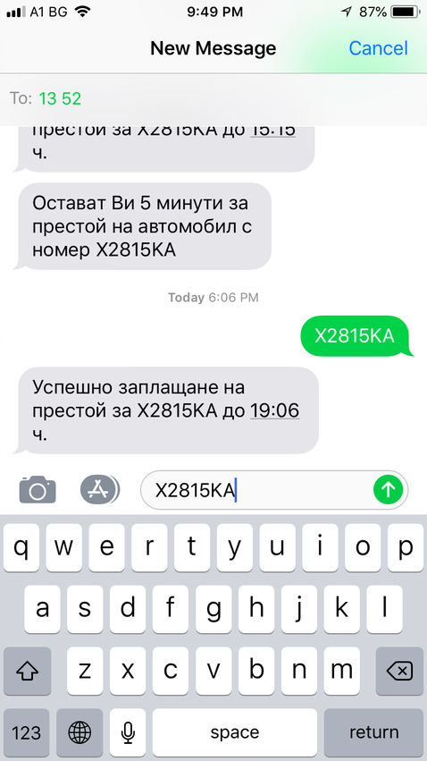
SMS плащане
Все още предпочитаният начин за плащане от повечето потребители
Операциите с SMS генерират записи в системата, базирана на потребителски акаунти
Помага да се предотврати използването на SMS заради високите цени на трансакция

Slide 13
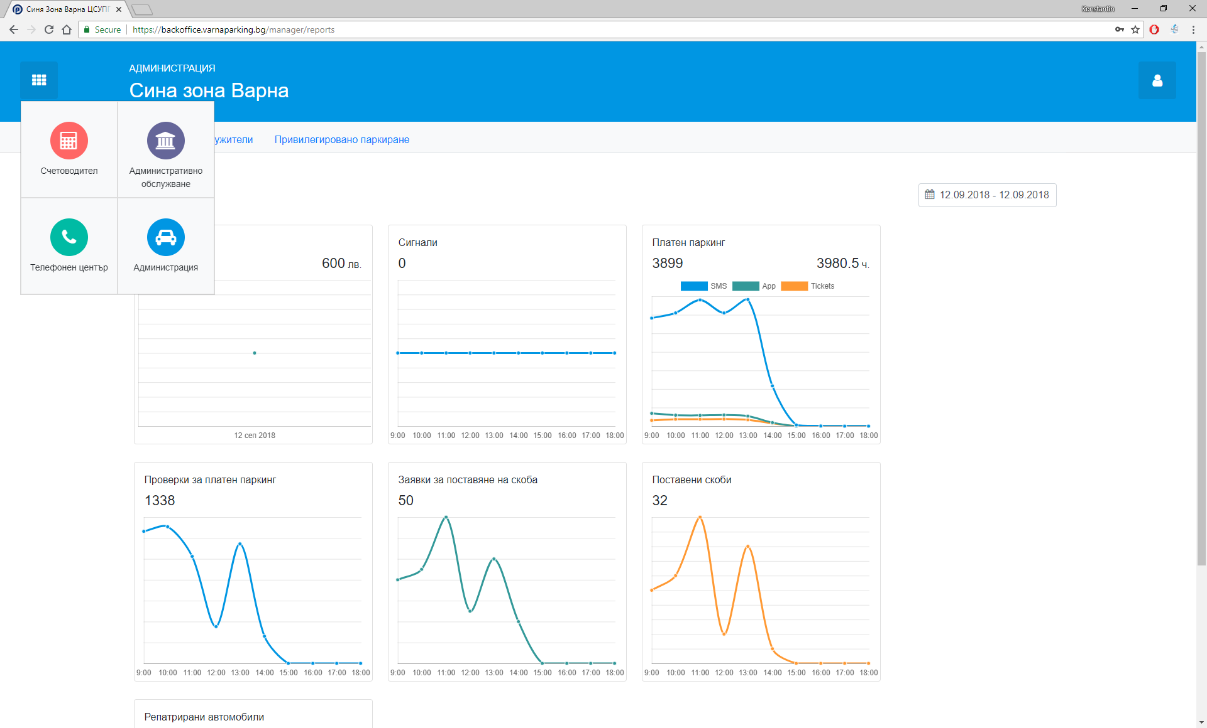
Административен панел
Операторите на системата с облачна технология се свързват с нея дистанционно
Лесно управление на потребители и контрол
Инспекторите използват специални устройства, които са дистанционно свързани със системата
Управление на инспекторите, базирано на GPS данни в реално време
Управление на паяците, базирано на GPS данни в реално време
Богат и гъвкав панел за анализи и доклади, който е достъпен за счетоводството и мениджмънта на компанията

Slide 14
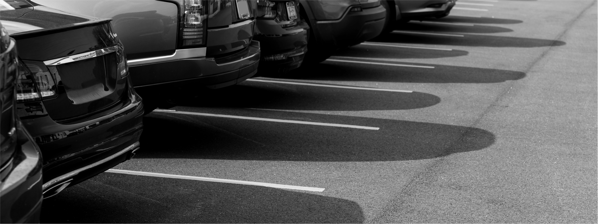






КРАТКОСРОЧНИ ПОЛЗИ
ДЪЛГОСРОЧНИ ПОЛЗИ
Намалено време за търсене на паркомясто
Намалени емисии на замърсители
Подобрена връзка между услугите от градската мобилност и намаляване на трафика в централните части на града
Улеснено заплащане
Подобрено събиране на таксите
Подобрение в общия жизнен стандарт в града

Slide 15










БЪДЕЩЕТО НА ПАРКИНГ ВАРНА
Данни
Частична информация за наличните паркоместа, базирана на информация от локацията на VPM плащанията
Профилиране на потребители и анализ на поведението
Генерираните данни могат да се синхронизират с други данни за мобилността в града
Симулации на промени в тарифите
Развиване на стимули за промяна на потребителското поведение

Slide 16




БЪДЕЩЕТО НА ПАРКИНГ ВАРНА
MaaS /Mobility as a Service/
Бъдеща интеграция с други услуги за мобилност в града:
- Градски транспорт
- Услуги за споделяне на велосипеди
- Таксита
Един профил, интегрирани опции за плащане
Обогатяване на събраните данни
Персонализация и подобряване на потребителското преживяване

Slide 17
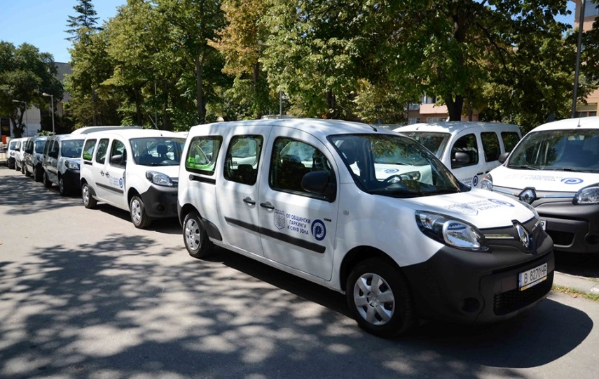
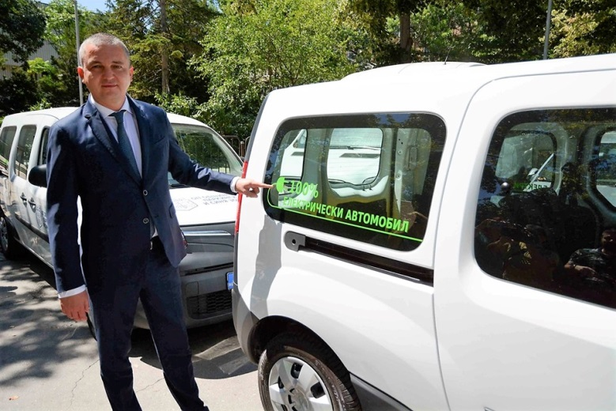
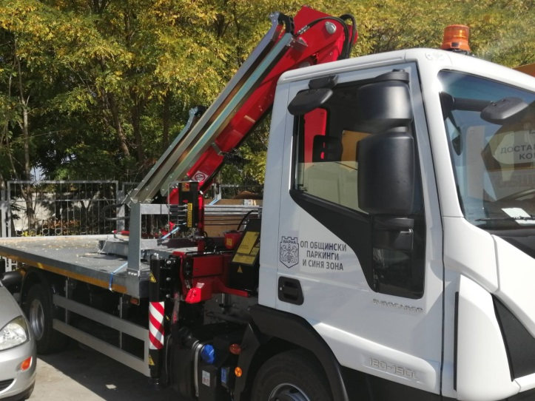
ЕЛЕКТРОМОБИЛНОСТ
ПРОЕКТ С ЕБВР
18 еликтрически лекотоварни автомобила
5 хибридни автомобила
3 специализирани репатриращи камиона

Slide 18
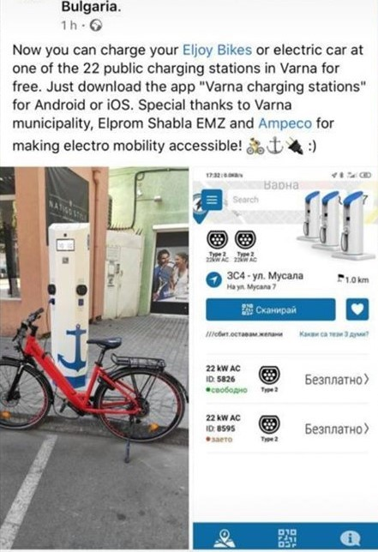
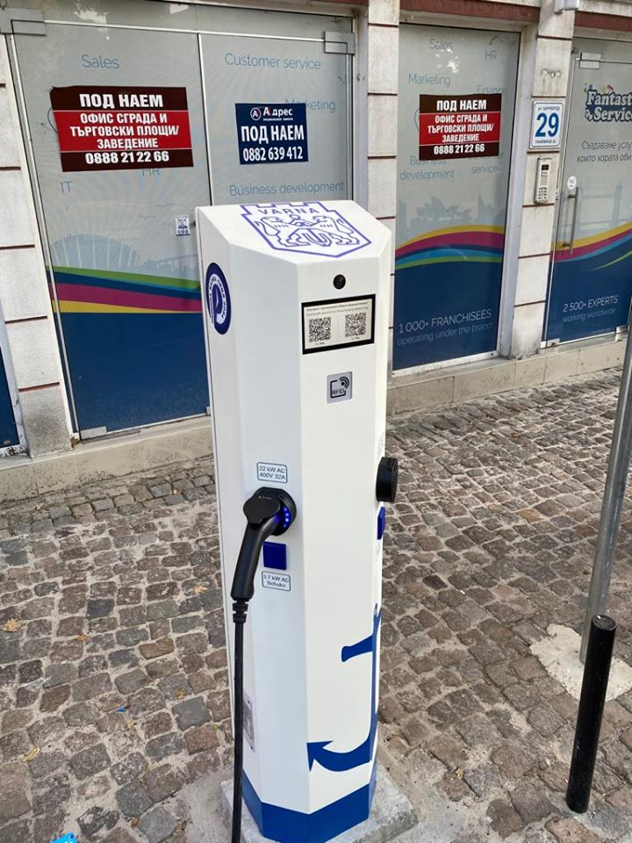
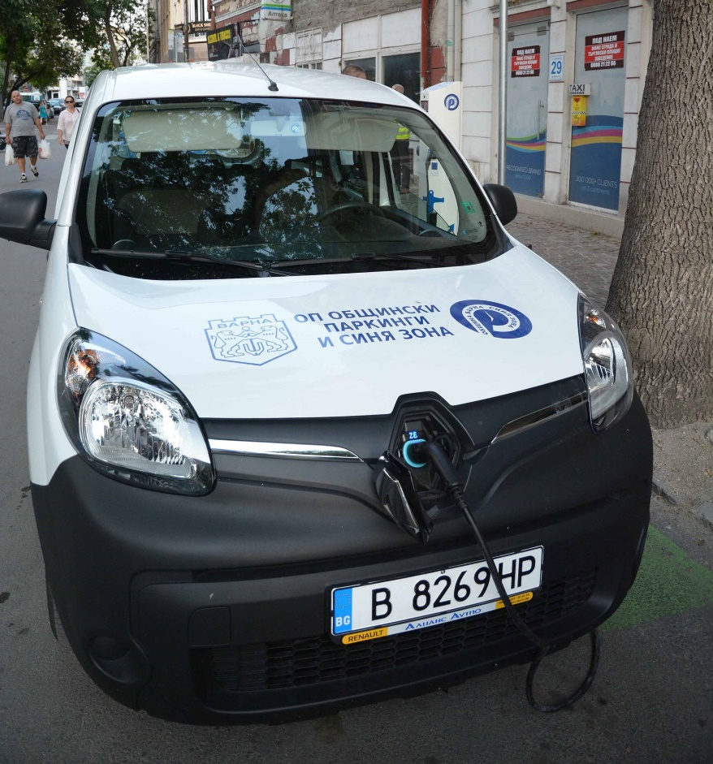
ЕЛЕКТРОМОБИЛНОСТ
ПРОЕКТ С ЕБВР
22 Обществени зарядни станции
9 Служебни зарядни станции

Slide 19
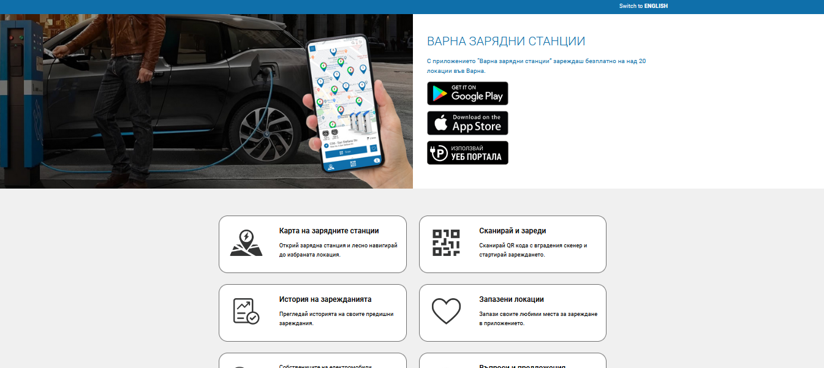
ЕЛЕКТРОМОБИЛНОСТ
WEB VARNACHARCHING.COM

Slide 20

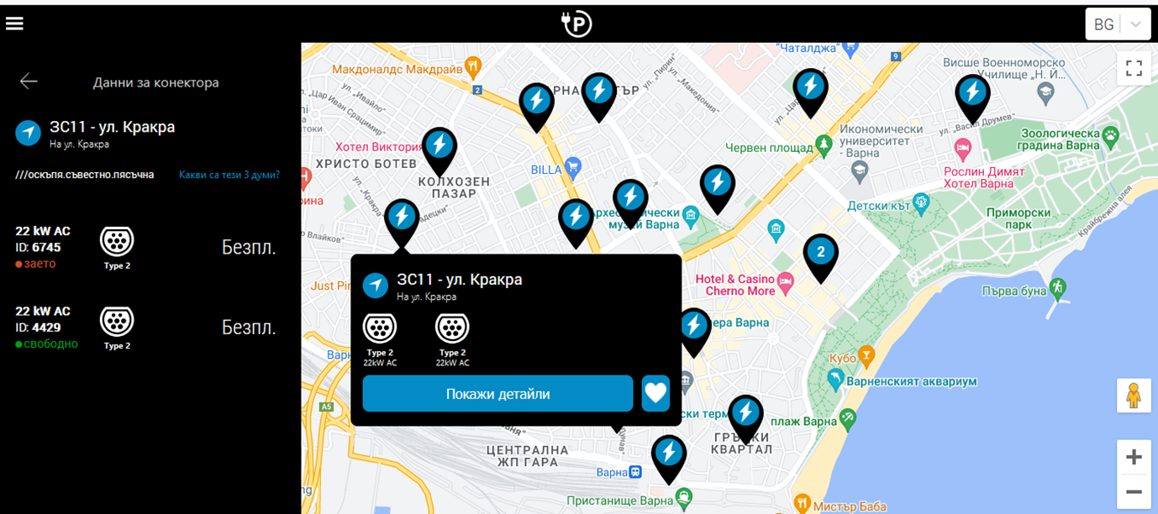
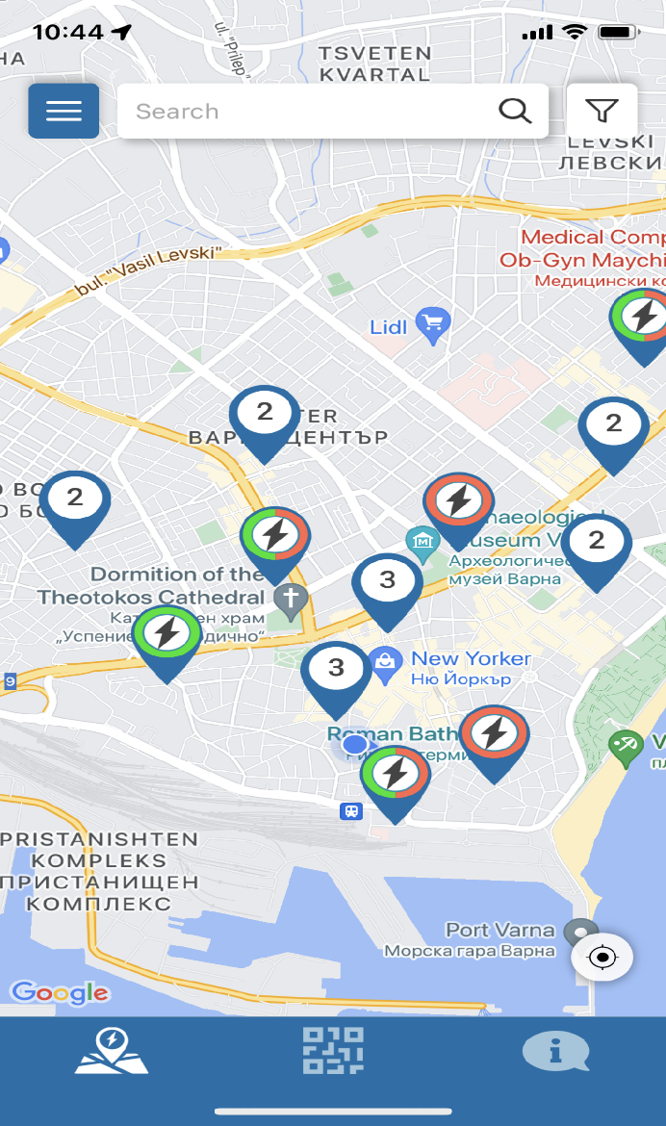
ЕЛЕКТРОМОБИЛНОСТ
МОБИЛНО ПРИЛОЖЕНИЕ
УЕБ ПОРТАЛ

Slide 21
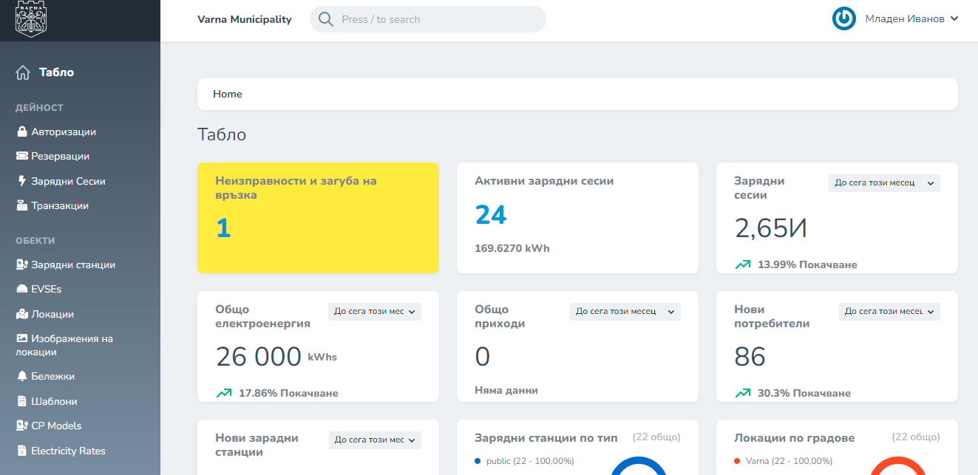
ЕЛЕКТРОМОБИЛНОСТ
АДМИНИСТРАТИВЕН ПАНЕЛ

Slide 22


БЛАГОДАРЯ ЗА ВНИМАНИЕТО
инж. Младен Иванов
Община Варна
ОП Общински паркинги и синя зона
mmivanov@varna.bg
www.varnapaing.bg

